Slide 1
স্বাগতম
ফুলের শুভেচ্ছা ।

Slide 2
শিক্ষক পরিচিতি
মুহাম্মাদ আঃ মোমিন মন্ডল
এম. এস. এস, বি পি এড
সহকারী শিক্ষক ( শারীরিক শিক্ষা )
থুপসারা সেলিমীয়া দাখিল মাদ্রাসা,
কালাই, জয়পুরহাট ।

Slide 3
পাঠ পরিচিতি
শ্রেণিঃ ৯ম
বিষয়ঃ শারীরিক শিক্ষা ,স্বাস্থ্যবিজ্ঞান ও খেলাধুলা
অধ্যায়ঃ ২য়
পাঠঃ ০৫
সময়ঃ ৪৫ মিনিট
তারিখঃ ০৫/০৪/২০১৮

Slide 4
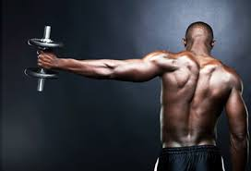
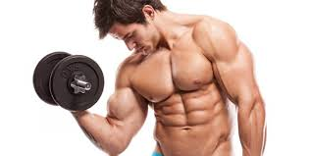
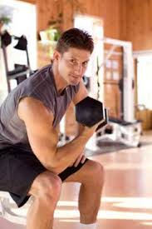
এসো আমরা কিছু ছবি দেখি ।
Strength= শক্তি
Strength= শক্তি

Slide 5
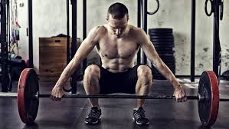
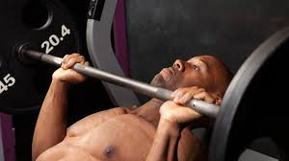
Strength= শক্তি
Strength= শক্তি

Slide 6
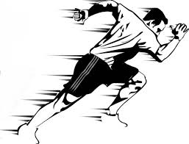
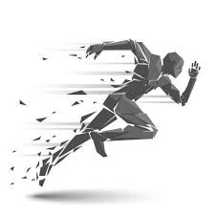
Speed- গতি
Speed- গতি

Slide 7
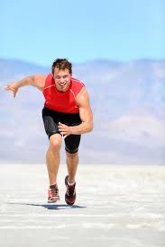
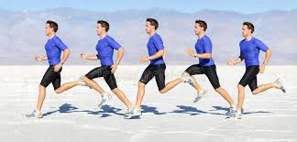
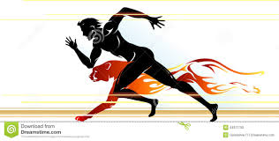
Speed- গতি
Speed- গতি
Speed- গতি

Slide 8
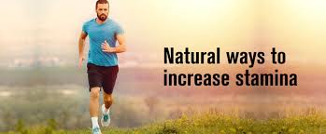
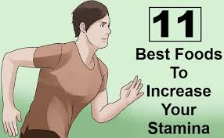
Stamina- দম

Slide 9
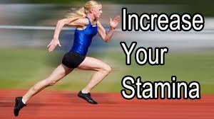
Stamina- দম

Slide 10
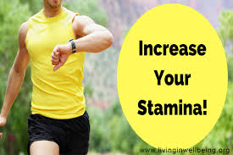
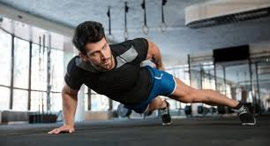
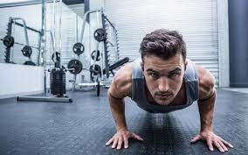
Stamina- দম

Slide 11
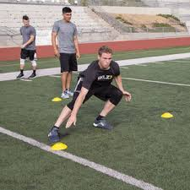
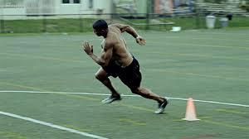
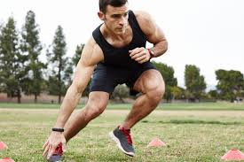
Agility- ক্ষিপ্রতা

Slide 12
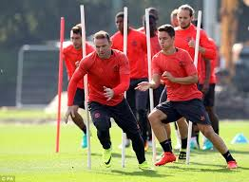
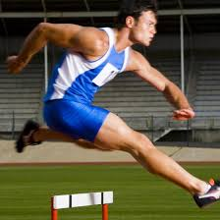
Agility- ক্ষিপ্রতা

Slide 13
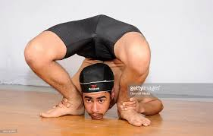
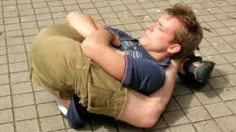
Flexibility- নমনীয়তা

Slide 14
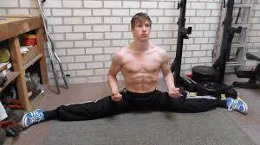
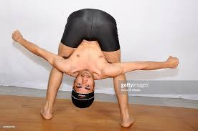
Flexibility- নমনীয়তা

Slide 15
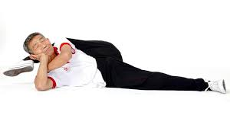
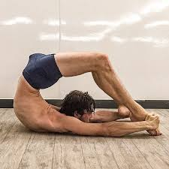
Flexibility- নমনীয়তা

Slide 16
আজকের পাঠঃ
শারীরিক সক্ষমতা অর্জনে গতি, শক্তি, দম, ক্ষিপ্রতা, ও নমনীয়তা বৃদ্ধির ব্যায়াম

Slide 17
শিক্ষন ফলঃ
এই পাঠ শেষে শিক্ষার্থীরা ……….
শারীরিক সক্ষমতা অর্জনে শক্তি বৃদ্ধির ব্যায়াম সম্পর্কে বলতে পারবে ।
শারীরিক সক্ষমতা অর্জনে গতি বৃদ্ধির ব্যায়াম সম্পর্কে বলতে পারবে ।
শারীরিক সক্ষমতা অর্জনে দম বৃদ্ধির ব্যায়াম সম্পর্কে বলতে পারবে ।
শারীরিক সক্ষমতা অর্জনে ক্ষিপ্রতা বৃদ্ধির ব্যায়াম সম্পর্কে বলতে পারবে ।
শারীরিক সক্ষমতা অর্জনে নমনীয়তা বৃদ্ধির ব্যায়াম সম্পর্কে বলতে পারবে ।

Slide 18
পাঠ উপস্থাপনঃ
০১- শক্তি (Strength) : শক্তি বলতে হাতের মাংশপেশির উন্নতির মাধ্যমে হাতের শক্তি বৃদ্ধি করাকে বোঝায় । নিচে হাতের শক্তি বৃদ্ধি করার কয়েকটি ব্যায়াম উল্লেখ করা হলোঃ
ডাম্বেল হাত দিয়ে ধরে উপরে উঠানো ও নামানো ।
চিত হয়ে শুয়ে ভার উপরে তোলা ও নামানো ।
মেডিসিন বল ছোড়া ।
মাল্টি জিমে বিভিন্ন প্রকার হাতের ব্যায়াম করা ।
উল্লিখিত ব্যায়ামগুলো প্রশিক্ষকের নির্দেশে নিয়ম মাফিক করলে হাত ও কাঁধের শক্তি বৃদ্ধি পাবে ।

Slide 19
২/ গতি ( Speed ): গতি বলতে দ্রুততা বোঝায় । যে যত বেশি দ্রুততার সাথে যেতে পারে তার গতি বেশি বলে ধরা হয় । নিচে পায়ের শক্তি বৃদ্ধি করার কয়েকটি ব্যায়াম উল্লেখ করা হলোঃ
চিত হয়ে শুয়ে পায়ের পাতার উপর ভার নিয়ে পা উপরে উঠানামা করতে হবে ।
২৫ মিটার , ৫০ মিটার দৌড় বারবার অনুশিলন করতে হবে ।
বালির মধ্যে কিছুক্ষণ দৌড়ালেও মাংশপেশি সবল হয় ।

Slide 20
৩/ দম ( Stamina ) : সব খেলার জন্য দম প্রয়োজন । তবে ফুটবল, লম্বা দূরত্বের দৌড়, ম্যারাথন ,বাস্কেটবল এ খেলাধুলাতে দম সবচেয়ে বেশি প্রয়োজন । দম বারানোর ব্যায়াম হো….
আস্তে আস্তে দৌড়, তবে বেশি সময় ধরে দৌড়াতে হবে ।
উচু-নিচু জায়গা দিয়ে দৌড়াতে হবে ।
প্রথম দিন ১ কিলোমিটার, ৩ দিন পর ১.৫ কিলোমিটার, তার ৭ দিন পর ২ কিলোমিটার, এভাবে দূরত্ব বাড়িয়ে দৌড়াতে হবে ।

Slide 21
৪/ ক্ষিপ্রতা ( Agility) : শরীরের ভারসাম্য বজায় রেখে অল্প জায়গার মধ্যে কে কত দ্রুততার সাথে কাজ করতে পারে তাকেই ক্ষিপ্রতা বলে ।
দ্রুত দৌড়ে যাওয়া ও বাঁশির সংকেতে থামা ।
১০ মিটার দৌড় অত্যন্ত ক্ষিপ্রতার সাথে দৌড় দিয়ে দাগ ছুঁয়ে আসা ও যাওয়া ।
২০ মিটার দৌড়ের জন্য ২ মিনিট সময় নির্ধারণ করতে হবে । এই সময়ের মধ্যে কে কতবার দৌড়াতে পারে তা জেনে যে ভালো করেছে সে বিজয়ী হবে । এভাবে পায়ের শক্তি বৃদ্ধি পাবে ।

Slide 22
৫/ নমনীয়তা( Flexibility) : শরীরের নমনীয়তা বৃদ্ধি করার জন্য এই শারীরিক ব্যায়ামগুলো করতে হবে, যেমন……
একটি উচু বেঞ্চের উপর দাঁড়িয়ে পা সোজা রেখে শরীর বাঁকিয়ে দু ‘হাত কানের সাথে রেখে আস্তে আস্তে সামনের দিকে শরীর বাঁকাতে হবে । যার শরীর যত বেশী বাঁকা হবে তার নমনীয়তা তত বেশী ।
চিত হয়ে শুয়ে দুই কানের কাছে দুই হাত রেখে হাঁটু ভাঁজ করে শরীর উপরের দিকে তোলা ও নামানো ।
একে আর্চিং বলে ।
C) মাটিতে বসে দু’ পা সামনে সোজা করে রেখে দু’ হাত কানের সাথে লাগিয়ে পায়ের আঙ্গুল ছোঁয়ার চেষ্টা করা ।

Slide 23
একক কাজঃ
দম বাড়ানোর ব্যায়ামগুলো ধারাবাহিকভাবে লিখে ব্যাখ্যা কর ।

Slide 24
মূল্যায়নঃ
মাংসপেশির গতি সঞ্চালনের জন্য কয় ধরনের শারীরিক সক্ষমতার দ্বারা শরীরকে উপযুক্ত করে গঠন করা যায় ?
ক/ ৩ প্রকার খ/ ৪ প্রকার
গ/ ৫ প্রকার ঘ / ৬ প্রকার

Slide 25
উত্তরঃ
গ/ ৫ প্রকার

Slide 26
সকলকে ধন্যবাদ ।

